Slide 1
Bundler un jeu avec Parcel

Slide 2
Choix du Bundler et de la structure
J’ai choisie d’utiliser Parcel afin de réorganiser ce projet.
Grâce à ce Bundler j’ai pu séparer mon code dans différents fichiers organisés de la manières suivante :
- un dossier « UI » dans lequel sera contenu chaque élément visible du jeu (Food, Ghost, Packman, Walls)
- un dossier « Services » dans lequel sera contenu ce qui n’est pas directement visible mais indispensable au fonctionnement de l’application (CharacterClass, AniMouth, GameCondition)

Slide 3
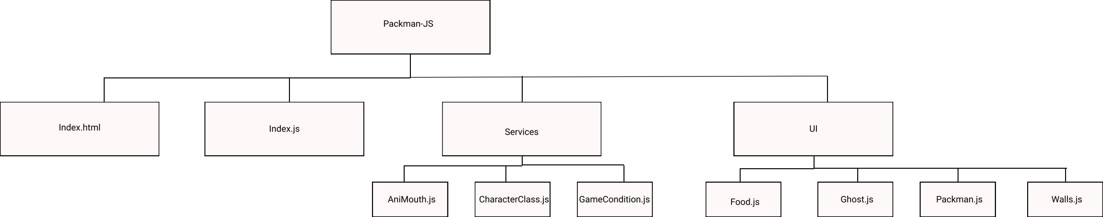
Choix du Bundler et de la structure

